Slide 1
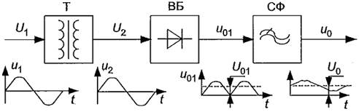
Выпрямительные устройства
ВЫПРЯМИТЕЛЬ - это устройство, преобразующее энергию переменного тока в энергию постоянного
Структурная схема выпрямителя

Slide 2
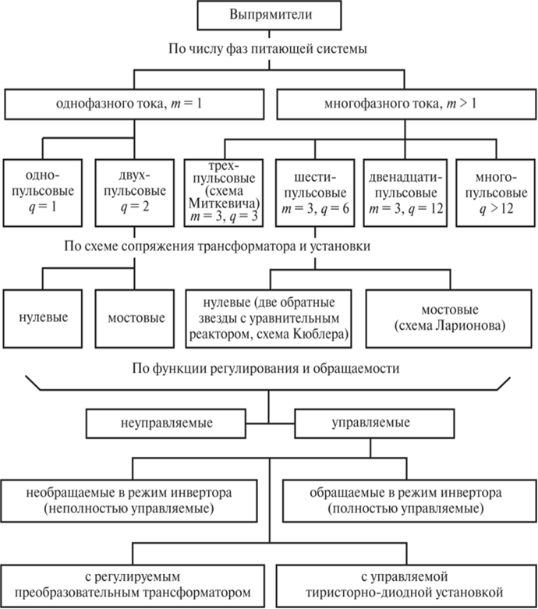

Slide 3
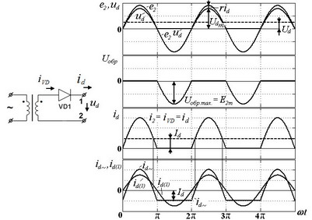
Однофазная, однополупериодная схема выпрямления и диаграммы напряжений и токов в ней при работе на активную нагрузку.

Slide 4
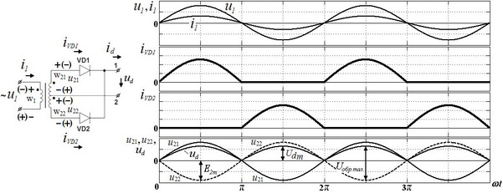
Двухполупериодная схема выпрямления со средней точкой и диаграммы напряжений и токов

Slide 5
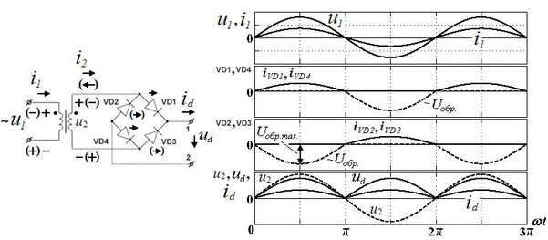
Однофазная мостовая схема выпрямления (схема Греца) и диаграммы напряжений и токов

Slide 6
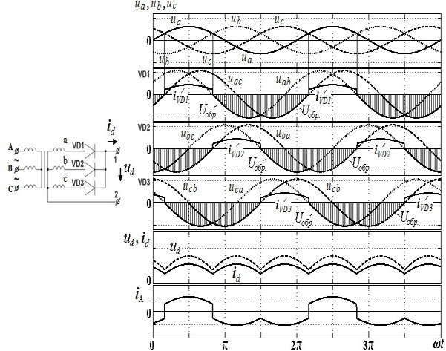
Трехфазная нулевая схема выпрямления (звезда-звезда) и диаграммы напряжений и токов

Slide 7
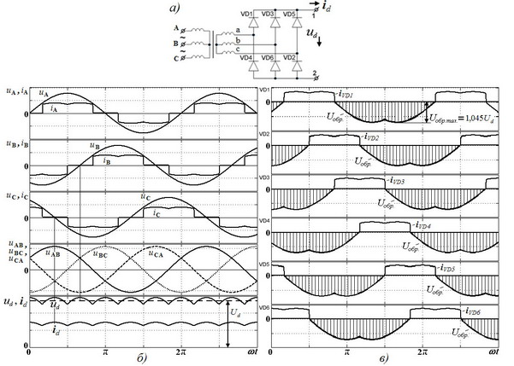
Трехфазная мостовая схема выпрямления и диаграммы напряжений и токов

Slide 8
Показатели | Схема выпрямления переменного тока
 | однофазная |  |  | трехфазная
 | однотактная | двухтактная | мостовая | двухтактная | мостовая
Максимальное значение тока вентиля /_{в} max | 3,14 I₀ | 1,57 I₀ | 1,57 I₀ | 1,21 I₀ | 1,045 I₀
Максимальное значение обратного напряжения U_{обр} | 3,14 U₀ | 3,14 U₀ | 1,57 U₀ | 2,1 U₀ | 1,045 U₀
Действующее значение напряжения вторичной обмотки | 2,22 U₀ | 2x1,11 U₀ | 1,11 U₀ | 0.855 U₀ | 0,43 U₀
Действующее значение тока вторичной обмотки | 1.57 /₀ | 0,785 /₀ | 1.11 /₀ | 0,58 /₀ | 0,82 /₀
Расчетная мощность трансформатора Р_{т} | 3,09 Р₀ | 1,48 Р₀ | 1,23 Р₀ | 1.35 Р₀ | 1,045 Р₀
Коэффициент использования трансформатора Кт | 0,324 | 0,675 | 0,814 | 0,741 | 0,955
Вынужденное подмагничивание сердечника трансформатора | Есть | Нет | Нет | Есть | Нет
Частота основной гармоники for при частоте сети 50 Гц | 50 | 100 | 100 | 150 | 300
Коэффициент пульсации Кп | 1,57 | 0,67 | 0,67 | 0,25 | 0.057

Slide 9
Управляемый выпрямитель
В большинстве случаев применения выпрямителей средней и большой мощности приходится решать задачу управления средним значением выпрямленного
напряжения U_{d}. Это обусловлено необходимостью стабилизации напряжения на нагрузке в условиях изменения напряжения питающей сети или тока нагрузки, а также регулирования напряжения на нагрузке с целью обеспечения требуемого режима ее работы (например, при управлении скоростью двигателей постоянного тока). В схеме выпрямителя используются управляемые вентили - тиристоры, в связи с чем выпрямитель называют управляемым. Широкое применение для регулирования напряжения на нагрузке получил фазовый способ, основанный на управлении во времени моментом отпирания вентилей выпрямителя. Момент управления, выраженный в электрических градусах, называют углом управления и обозначают символом α. Отсчет угла управления производится от точки естественной коммутации, в которой на электродах тиристора появляется прямое напряжение.
В зависимости от типа источника переменного тока различают однофазные и трехфазные преобразователи (при параллельном соединении – многофазные).
Основными параметрами преобразовательной схемы являются число возможных направлений тока и число пульсаций.
В зависимости от того, проходит ли ток в вентильной обмотке преобразовательного трансформатора только в одном направлении или в том и другом направлении, различают однонаправленные и двунаправленные схемы.
Число пульсаций – это отношение частоты низшей гармоники напряжения в пульсирующем напряжении на стороне постоянного тока преобразователя к частоте напряжения на стороне переменного тока.

Slide 10
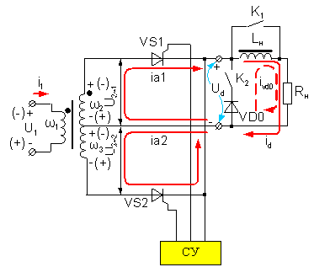
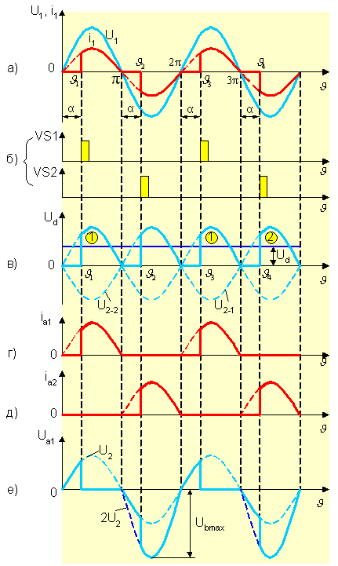
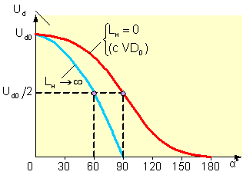
Управляемый выпрямитель
Схема 1Ф1Н2П
Временные диаграммы
при активной нагрузке
Регулировочные характеристики

Slide 11
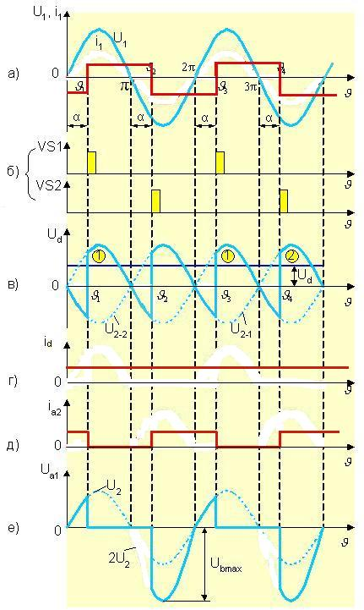
Управляемый выпрямитель
Схема 1Ф1Н2П
Временные диаграммы
при индуктивной нагрузке
Регулировочные характеристики

Slide 12
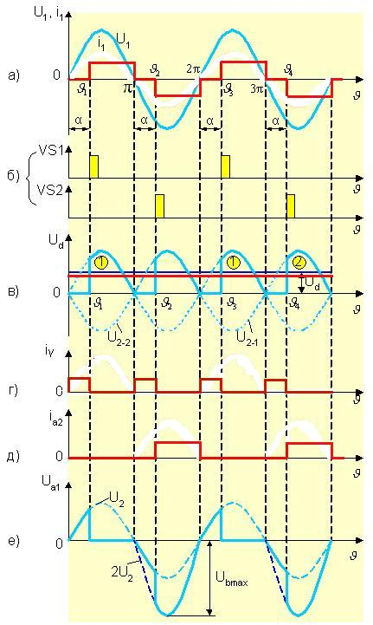
Управляемый выпрямитель
Схема 1Ф1Н2П
Временные диаграммы
при индуктивной нагрузке
с обратным диодом
Регулировочные характеристики

Slide 13
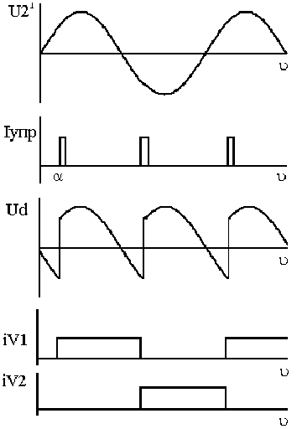
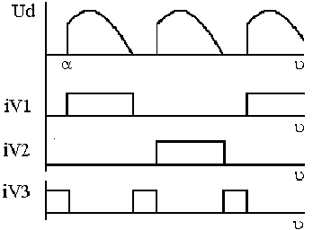
Управляемый выпрямитель
А) Временные диаграммы
при индуктивной нагрузке
Б) Временные диаграммы
При индуктивной нагрузке
с обратным диодом
А)‏
Б)‏

Slide 14
Управляемый выпрямитель
При активной нагрузке форма выпрямленного напряжения и тока совпадают. Из
за задержки включения тиристора на угол регулирования напряжение на нагрузке Ud в течение этого времени будет равно нулю. В момент включения возникает
характерный для управляемых выпрямителей перепад напряжений.
Соответствующие броски напряжений появятся на диаграмме напряжения на
тиристоре. Индуктивность препятствует изменению тока в нагрузке. Когда напряжение на
аноде тиристора станет равным или меньшим нуля, тиристор должен бы выключится и ток через него прекратится, но поскольку в цепи имеется индуктивность ток в ней не может мгновенно изменится до нуля. Энергия, накопленная в индуктивности,
препятствует этому изменению и напряжение на индуктивности становится отрицательным, поддерживая включенное состояние тиристора до момента включения
следующего тиристора.
Включение индуктивности в нагрузку приводит к появлению обратного выброса
напряжения и, соответственно, снижения среднего значения выпрямленного
напряжения. Для улучшения характеристик выпрямителя включают обратный диод. При этом убирается обратный выброс и энергия накопленная в индуктивности
отдается в нагрузку.

Slide 15
Управляемый выпрямитель
Регулировочная характеристика управляемого выпрямителя
Среднее значение выпрямленного напряжения
При α=0
тогда
Пульсации выпрямленного напряжения
Переменная составляющая напряжения и тока управляемого выпрямителя
увеличивается с увеличением угла регулирования, так как уменьшаются их средние
значения.
Коэффициент мощности
Для управляемых выпрямителей сдвиг фазы напряжения относительно тока
пропорционален углу регулирования φ=α. При индуктивном характере нагрузки форма
тока в сети принимается прямоугольной.
Искажение формы тока в этом случае равно
коэффициент мощности ,
где
активная мощность
полная мощность.
.

Slide 16
Управляемый выпрямитель
Для разных значений угла регулирования двухполупериодного управляемого выпрямителя получено семейство внешних характеристик. Наличие индуктивности в нагрузке приводит к появлению отрицательного участка выпрямленного напряжения. При угле равном девяносто градусов положительные и отрицательные участки равны и напряжение становится равным нулю. Дальнейшее увеличение угла приводит к изменению полярности выпрямленного напряжения на нагрузке, что в принципе невозможно.
Но если в качестве нагрузки представить источник напряжения соответствующей полярности, то дальнейшее увеличение угла регулирования возможно. В этом случае ток будет идти уже от источника через тиристоры в сеть переменного тока. Таким образом, получаем преобразователь постоянного напряжения в переменное – инвертор.
В качестве такой специфической нагрузки может быть двигатель постоянного тока, который в определённых условиях может работать как генератор постоянного тока. Например, в электровозах при торможении можно использовать электродвигатель в режиме генератора и использовать энергию торможения для передачи в питающую сеть, а не на нагрев тормозных колодок.
В этом режиме инвертирования работа управляемого выпрямителя синхронизирована с питающей сетью, поэтому этот преобразователь называют инвертором, ведомым сетью.

Slide 17
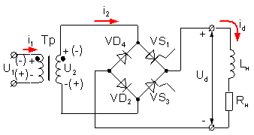
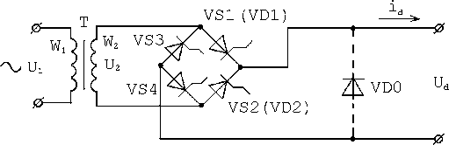
Мостовой управляемый выпрямитель
Схемы однофазных мостововых управляемых выпрямителей
В мостовом выпрямителе с неполным числом управляемых вентилей (несимметричная схема) два вентиля управляемые, а два других – неуправляемые . Режим работы схемы подобен режиму однофазной схемы с нулевым выводом и нулевым диодом. При этом в кривой Ud также отсутствуют участки напряжения отрицательной полярности, а первая гармоника первичного тока имеет фазовый сдвиг относительно напряжения питания, равный

Slide 18
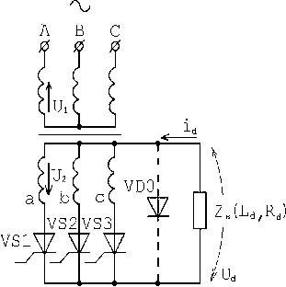
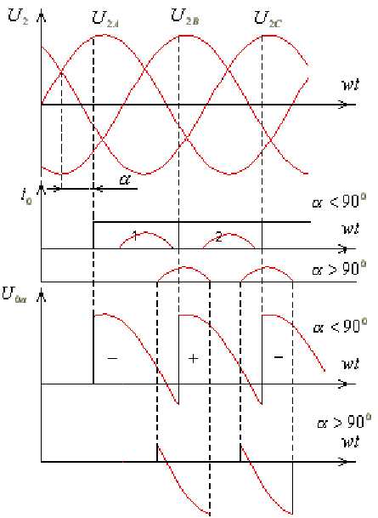
Трехфазный управляемый выпрямитель
Tрёхфазный управляемый выпрямитель с нулевым выводом
Схема 3Ф1Н3П

Slide 19
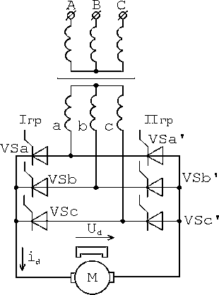
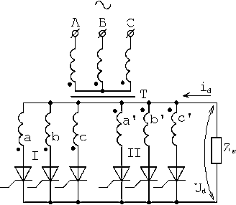
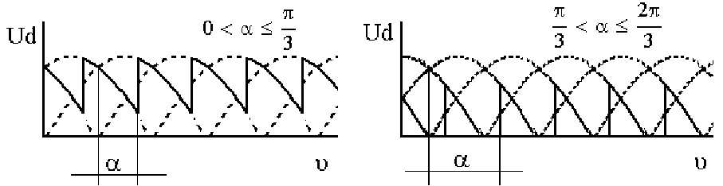
3-х 2-т выпрямители (продолжение)
Трёхфазные схемы с двухтактным выпрямлением
Схема 3Ф2Н6П, с полным числом управляемых вентилей, известная под названием трехфазной мостовой схемы (схема Ларионова)‏
Схема 3Ф1Н6П, с полным числом управляемых вентилей,

Slide 20
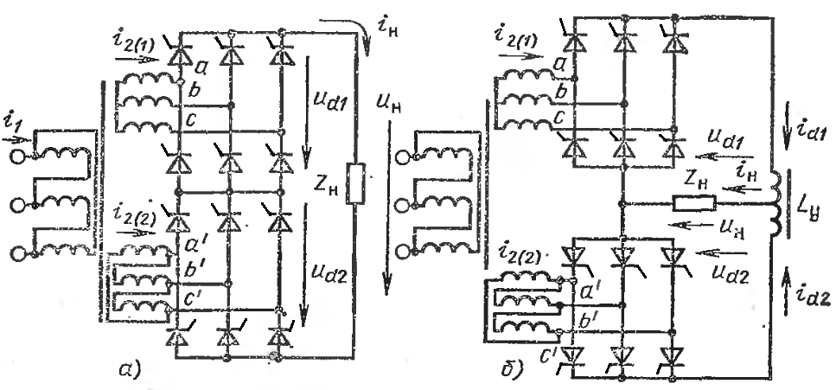
Трехфазный многопульсный управляемый выпрямитель
Составные выпрямители (12 — пульсные)‏
а) последовательное соединение преобразователей.
б) параллельное соединение преобразователей.
Находят широкое применение для питания мощных потребителей постоянного тока.

Slide 21
Сравнительная оценка схем выпрямления
Для выпрямителей важно знать величину мощности постоянного тока P₀=U₀I₀, расходуемой в нагрузке. Но при одной и той же P₀ мощность, потребляемая трансформатором выпрямителя из сети будет зависеть от схемы выпрямителя. Поэтому мы говорим о коэффициенте использования трансформатора К_{ТР} и коэффициентах использования его первичной и вторичной обмоток К₁ и К₂ , так как они определяют экономические и энергетические показатели выпрямителя.
К_{ТР} = P₀ / S_{ТР}, S_{ТР} = S₁ + S₂,
К₁ = P₀ / S₁, S₁ = n₁ U₁ I₁,
К₂ = P₀ / S₂, S₂ = n₂ U₂ I₂,
так как n₁ может быть не равно n₂, то эти коэффициенты могут сильно различаться.
Также следует обращать внимание на коффициент пульсаций q₀

Slide 22
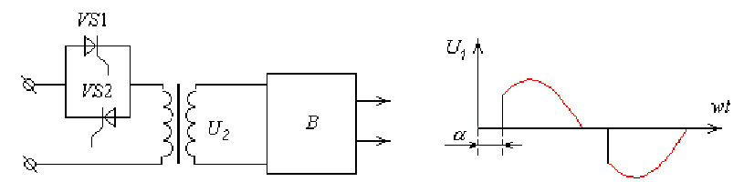
Управляемый выпрямитель
При глубоком регулировании напряжения коэффициент мощности
выпрямителей снижается до 0.3 0.5, что является существенным недостатком
регулируемых вентилей. Повышается коэффициент мощности путём применения
специальных схем с искусственной коммутацией тока (корректоров коэффициента
мощности).
Другим недостатком тиристоров являются большие потери по сравнению с
диодами (приблизительно в 2 раза больше). Поэтому при низких выходных
напряжениях U₀ ≤ 10 В и больших токах тиристоры на стороне постоянного тока
применять нежелательно. Их переносят на сторону переменного тока, в первичную
цепь трансформатора.

Slide 23
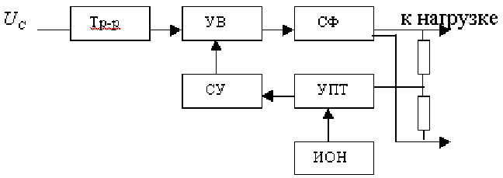
Управляемый выпрямитель
В настоящее время управляемые выпрямители охватываются цепью обратной
связи (ОС). Структурная схема такого устройства:
В – управляемый выпрямитель
СФ – силовой фильтр
СУ – сравнивающее устройства
ИОН – источник опорного напряжения
УПТ – усилитель постоянного тока
Подобным образом может быть введена ОС в схему с регулированием на
стороне первичной обмотки. При изменении или по цепи ОС происходит
автоматическое регулирование таким образом, что поддерживается постоянным.
Такие устройства называются тиристорные стабилизаторы.

Slide 24
Методы управления тиристорами (Самостоятельная работа): 1. Горизонтальный метод управления (используется при ручном регулировании); 2. Вертикальный метод управления (используется при автоматическом регулировании);

Slide 25
